Slide 1
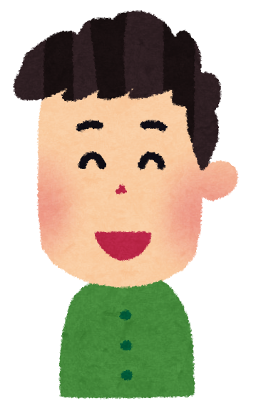
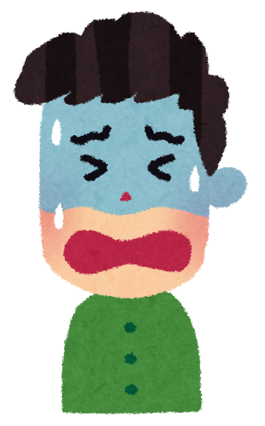
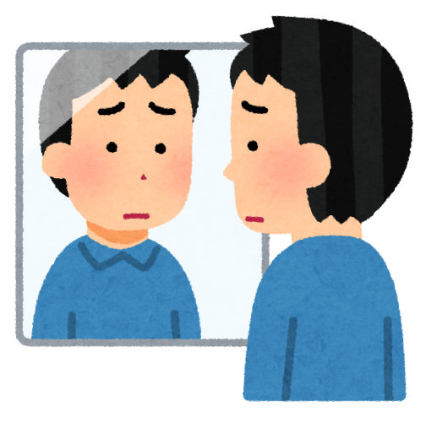
情境解讀故事
如果懷疑自己患上抑鬱症，
可以怎樣做？
我們每個人的情緒都會有起伏，
有時會開心，有時會傷心難過。
©教育局教育心理服務(新界西)組 2024

Slide 2
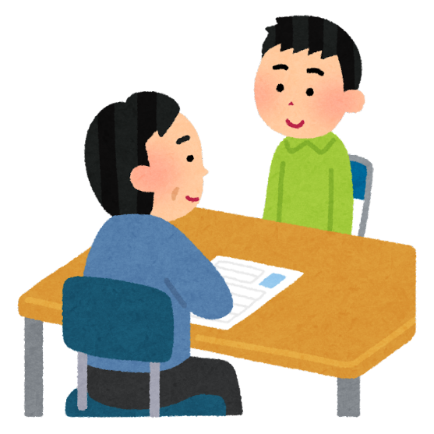
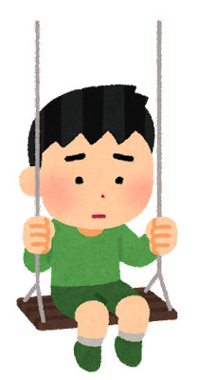
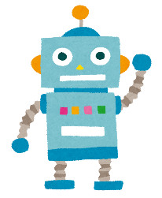
情境解讀故事
我明白覺察自己的情緒很重要。
我可以及早向身邊信任的成人求助，他們會欣賞我勇於表達自己的需要，也會嘗試明白和幫助我。
這樣，我會感到被接納和理解。
如果我發現自己的情緒一直低落，
即使做自己喜歡的事情也失去以往的樂趣。
我的睡眠、飲食習慣也出現了一些變化。
©教育局教育心理服務(新界西)組 2024

Slide 3
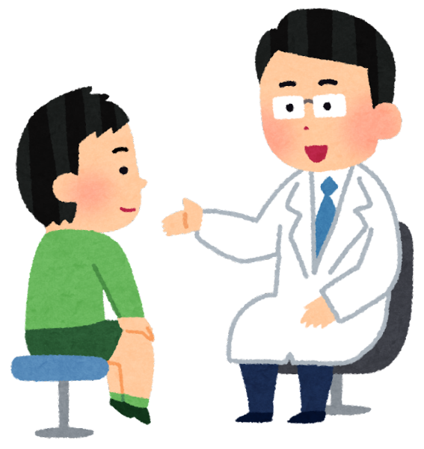
情境解讀故事
即使確診患上抑鬱症，
我也不用過份擔心。
抑鬱症有多種有效的治療方法。
及早向他人求助，
可以讓我盡早得到合適的幫助，
別人也會欣賞我樂於表達自己的困難。
©教育局教育心理服務(新界西)組 2024

